Slide 1


Slide 2
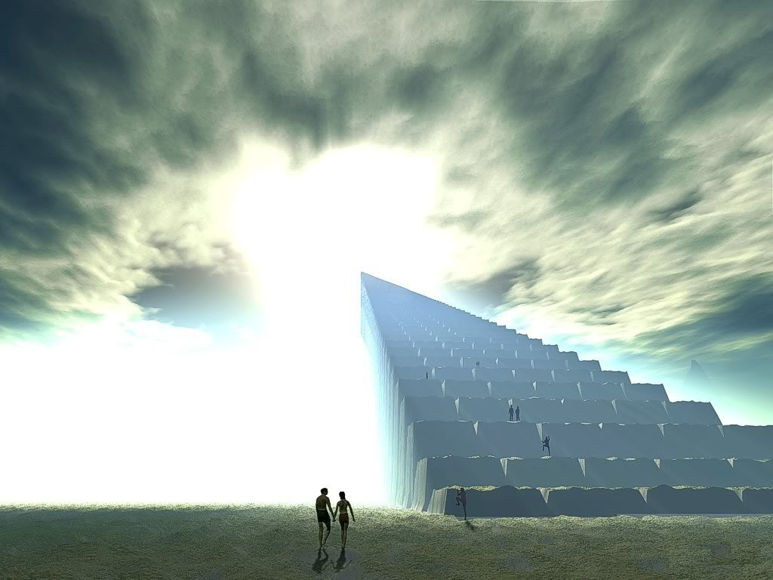
31 de octubre(el limbo) 1(niños) y 2 (adultos)de noviembre

Slide 3
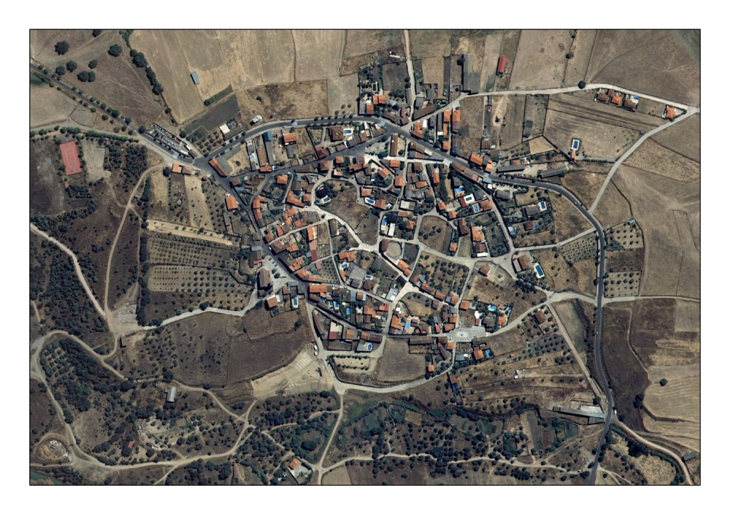
Van bajando buscando sus casas.

Slide 4
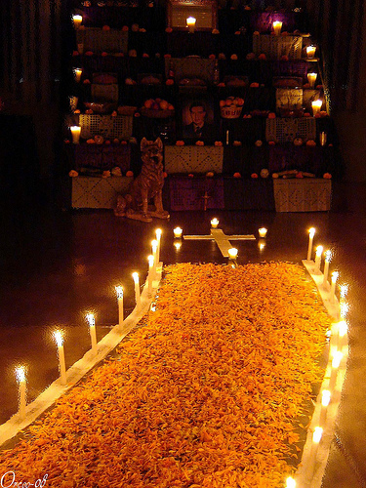
Camino de pétalos

Slide 5
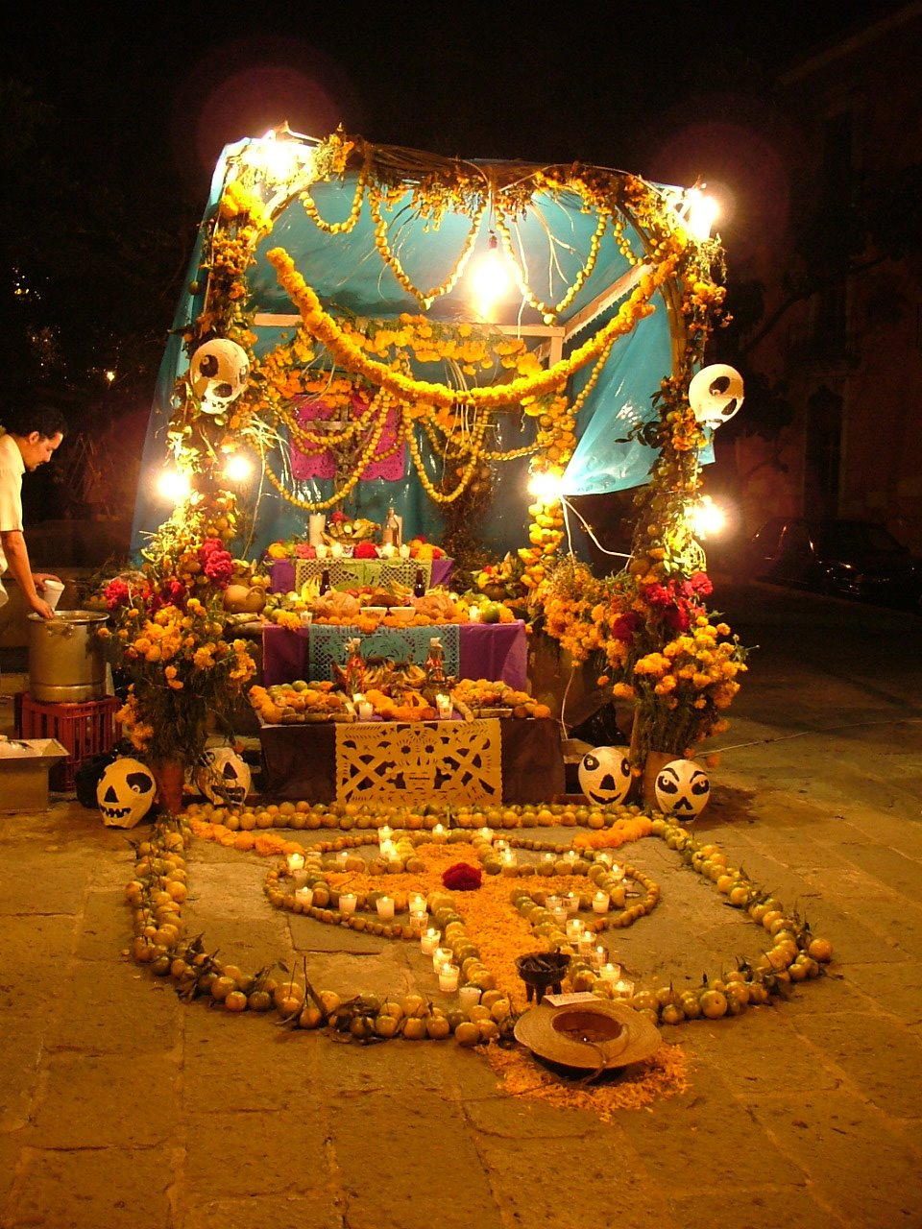
Altares

Slide 6
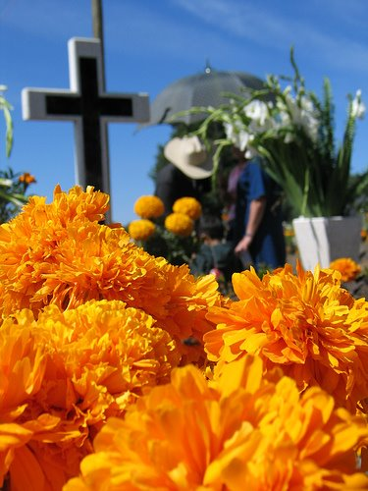
Flor de Cempasúchil

Slide 7
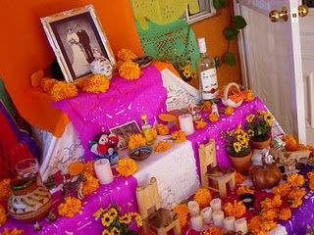
Comida

Slide 8
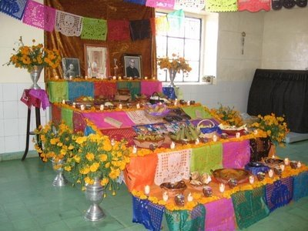
Observen los colores

Slide 9
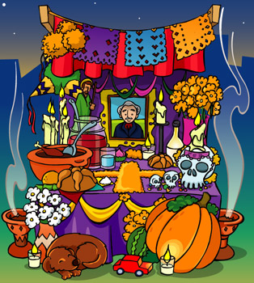
Que comida observan?

Slide 10
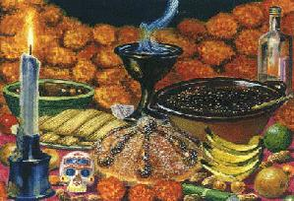
Copal

Slide 11
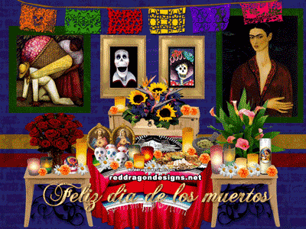
Veladoras

Slide 12
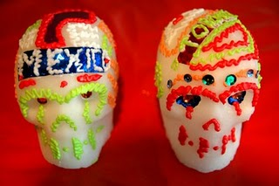
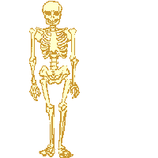
Calaveritas en dulce.

Slide 13
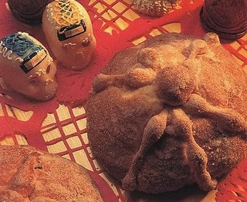
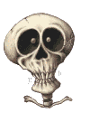
Pan de muerto.

Slide 14
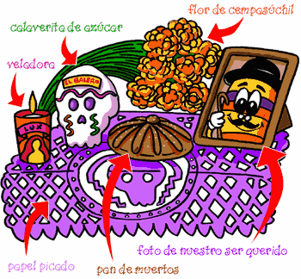
Recuerden

Slide 15
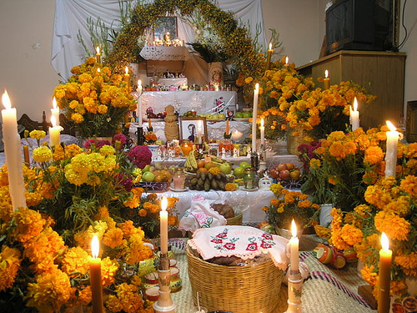
Arco de flores

Slide 16
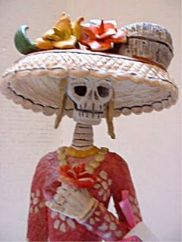
Costumbre de México

Slide 17
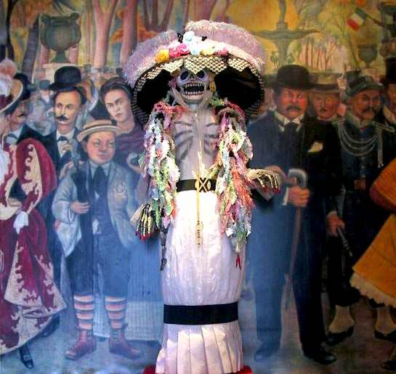
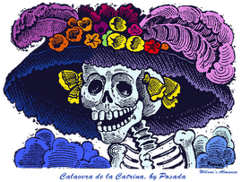
La catrina

Slide 18
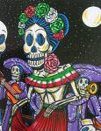
Calaca, Huesuda, Parca, Muerte,etc

Slide 19
Ustedes quisieran hacer un altar aquí en el salón?
Creen que se podría?
Que necesitarían?
Unos alumnos que tuve hicieron….
Quieren ver?

Slide 20
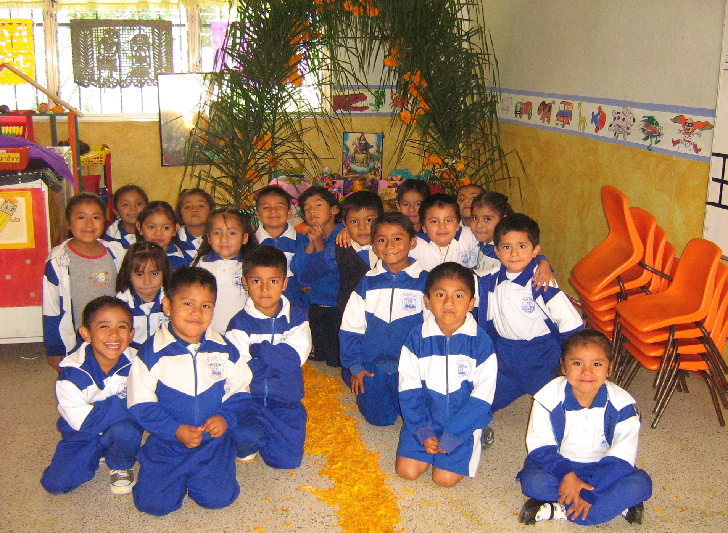

Slide 21
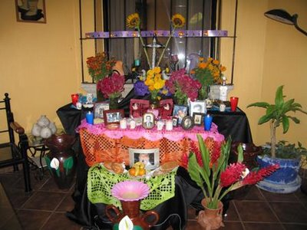
Sus Mamis en casa.

Slide 22
Si ustedes ayudan a sus mamis que creen que pasara?

Slide 23
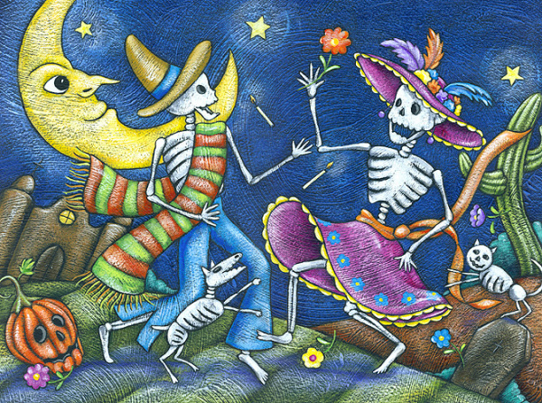
Se pondrán felices

Slide 24
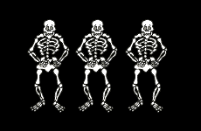
Bailaran

Slide 25

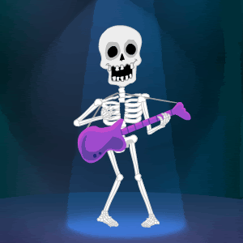
Cantaran

Slide 26
Que aprendimos sobre el día de muertos?
Quieren dibujar lo aprendido?
Como lo haríamos?
Que pondrían?
Como quieren poner las mesas?
Un alumno me dibujo esto.

Slide 27
